Slide 1


Slide 2
Мебель | 1 | 2 | 3 | 4
Посуда | 1 | 2 | 3 | 4
Одежда | 1 | 2 | 3 | 4
Игрушки | 1 | 2 | 3 | 4

Slide 3
На мне пишут и едят,
Дети все вокруг сидят

Slide 4
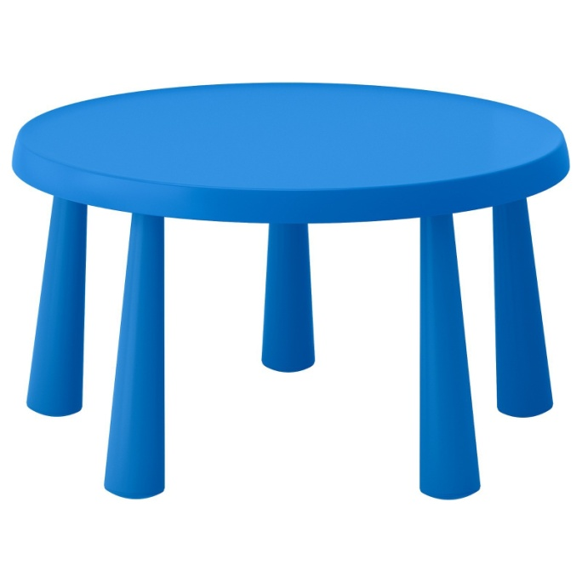
Стол

Slide 5
На него ты сможешь сесть
Коль к столу позвали есть.

Slide 6
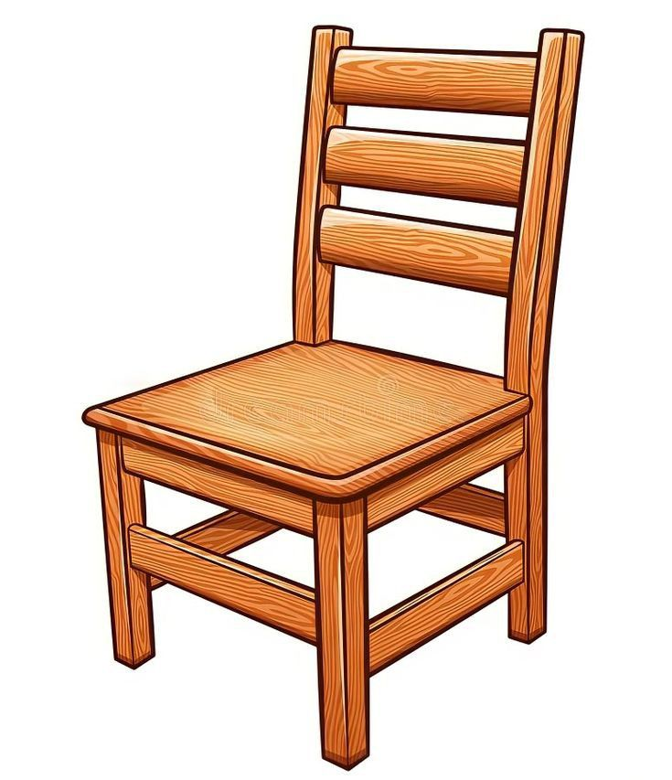
Стул

Slide 7
День прошел, пора и спать,
Расстелю свою…

Slide 8

Кровать

Slide 9
Он почти до потолка,
Не дотянется рука,
Он с дверями, как и дом,
И живёт одежда в нём.

Slide 10
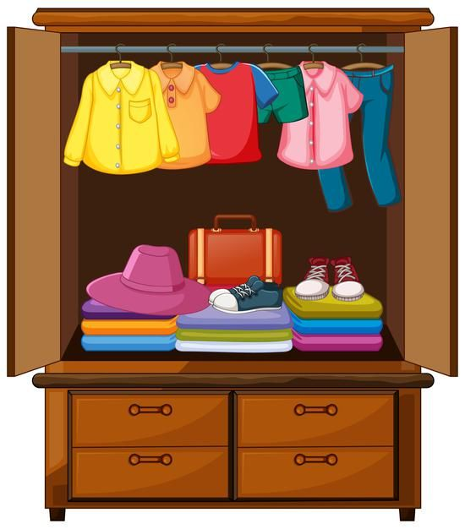
Шкаф для одежды

Slide 11
Суп, салат, пюре, котлеты
Подают всегда в…

Slide 12
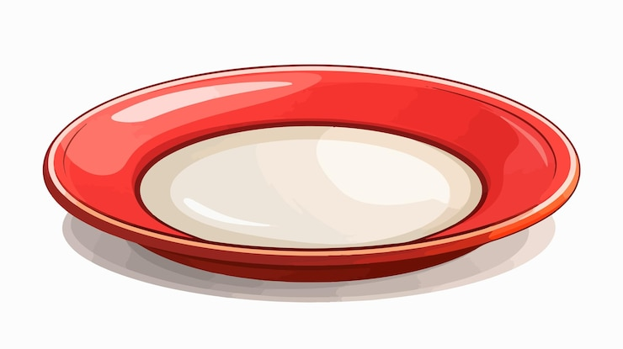
Тарелка

Slide 13
По моей тарелке лодочка плывёт.
Лодочку с едою отправляю в рот.

Slide 14
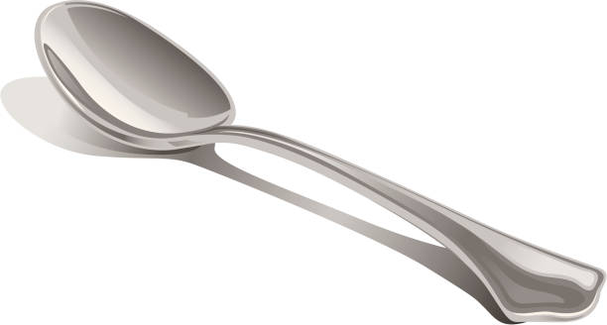
Ложка

Slide 15
На плите - кастрюль начальник.
Толстый, длинноносый…

Slide 16

Чайник

Slide 17
Чайника подружка
Имеет два ушка,
Варит кашу, суп для Юли.
И зовут её…

Slide 18

Кастрюля

Slide 19
Ночью детям надо спать,
И ложиться на кровать ,
Позовем скорее маму,
Пусть наденет нам …

Slide 20
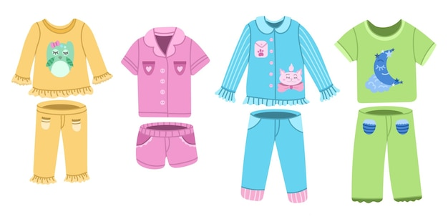
Пижама

Slide 21
Как и на рубашке,
У меня кармашки,
Рукава и воротник,
Только капюшон пришит

Slide 22
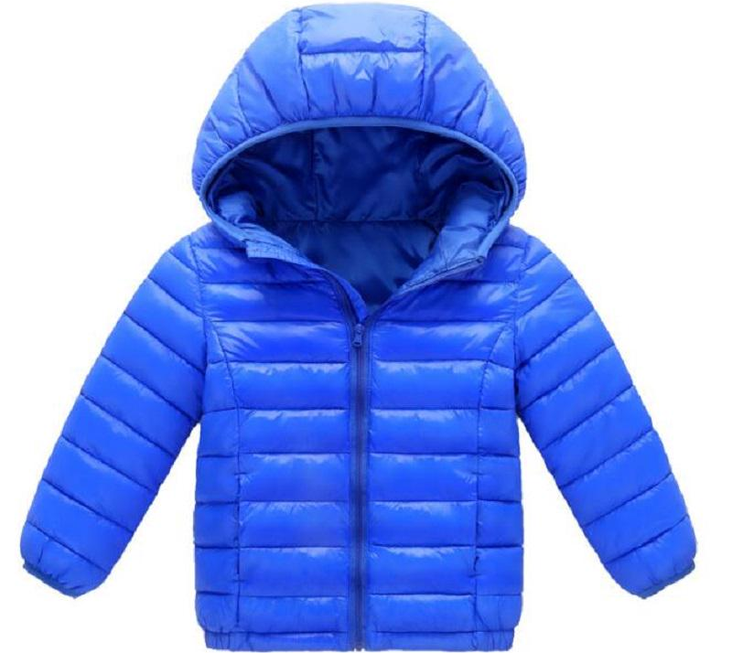
Куртка

Slide 23
Кто-то свяжет, кто сошьет,
Ту, что на голове живет,
И в мороз незаменима,
Уши вам согреет в зиму.

Slide 24

Шапка

Slide 25
Дали братьям тёплый дом,
Чтобы жили впятером.
Брат большой не согласился
И отдельно поселился.

Slide 26

Варежки

Slide 27
Стукнешь о стенку —
А я отскочу.
Бросишь на землю —
А я подскочу.
Я из ладоней в ладони лечу —
Смирно лежать не хочу.

Slide 28

Мяч

Slide 29
Совсем не нужен ей водитель.
Ключом ее вы заведите —
Колесики начнут крутиться.
Поставьте, и она помчится.

Slide 30
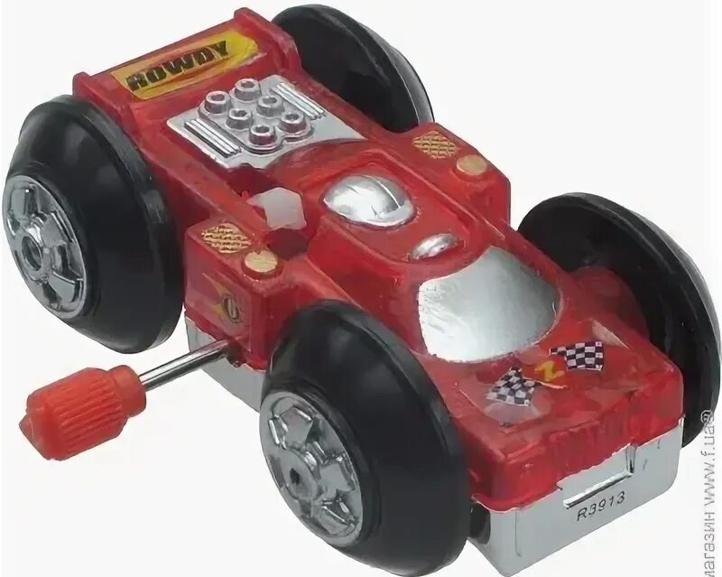
Заводная машинка

Slide 31
Зверь забавный сшит из плюша,
Есть и лапы, есть и уши.
Меду зверю дай немного.
И устрой ему берлогу.

Slide 32
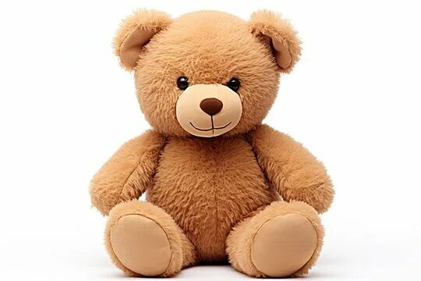
Медведь

Slide 33
Кирпичи возьмем цветные,
Сложим домики любые,
Даже цирк для публики.
Ведь у нас есть…

Slide 34

Кубики

